Slide 1

悦·享生活
校园卡在线服务系统
汇报人：赵帅 学号：20154512

Slide 2
目录
01
系统功能设计
02
类设计
CONTENTS
03
模块实现
04
黑盒、白盒测试

Slide 3
01
系统功能设计

Slide 4
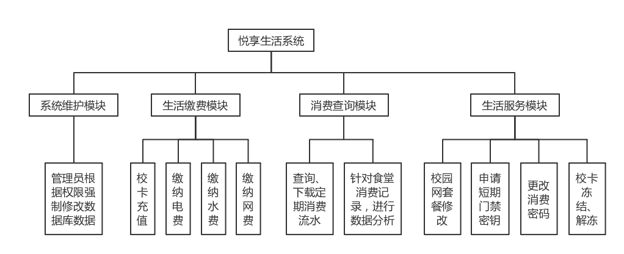
系统功能

Slide 5
02
类设计

Slide 6
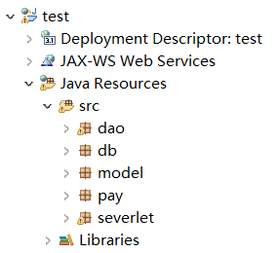
db：链接数据库
model：数据库中表的结构映 像，功能同（javabean）
dao：对各个表的SQL语句操作
severlet：处理层（服务层）
pay：在线扫码的相关处理类

Slide 7
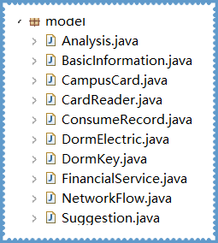
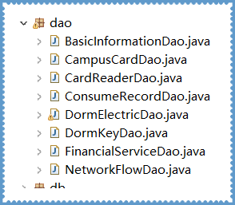
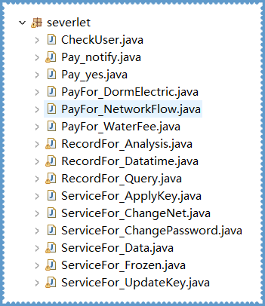
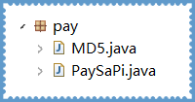
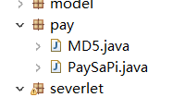
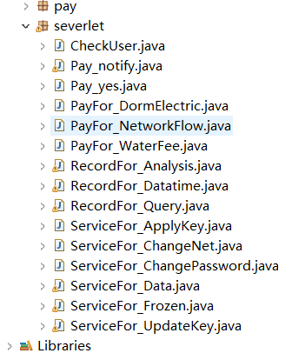
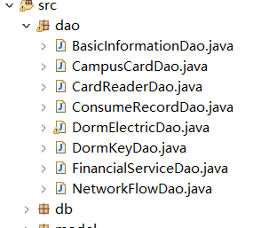
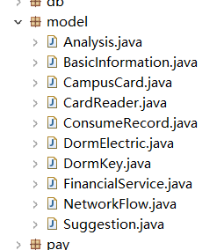
model
映像
dao
数据库操作
severlet
服务层
pay
扫码支付类

Slide 8
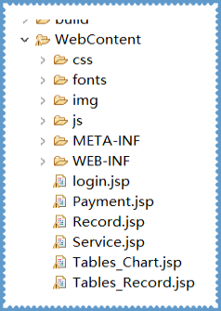
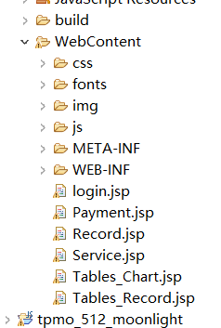
显示页面

Slide 9
03
模块实现

Slide 10
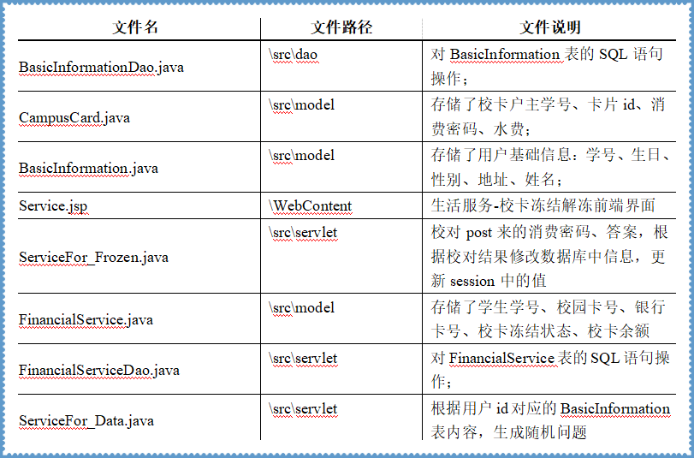
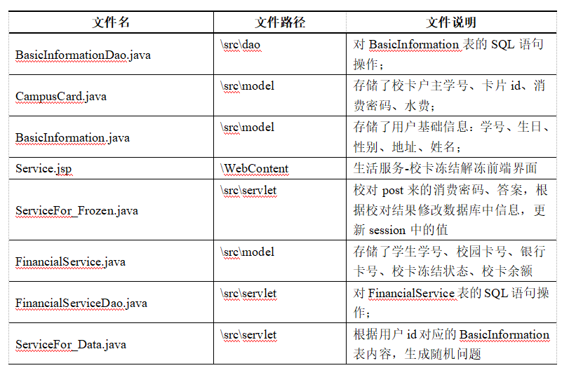
“校卡冻结/解冻”子模块涉及代码文件列表
模块实现

Slide 11
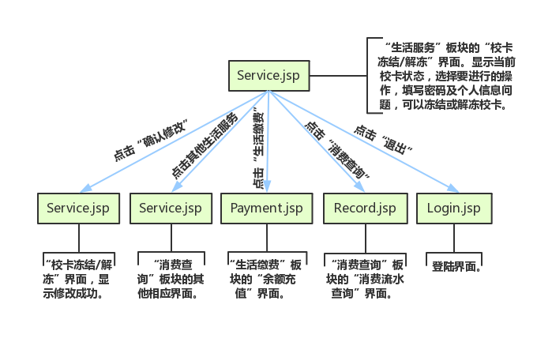
“校卡冻结/解冻”子模块涉及页面跳转关系图
模块实现

Slide 12
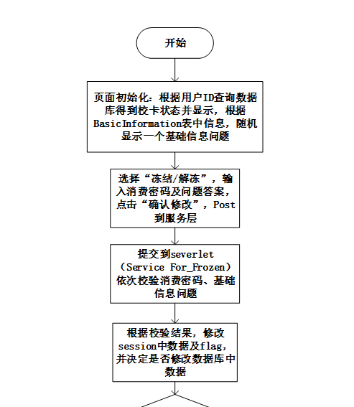
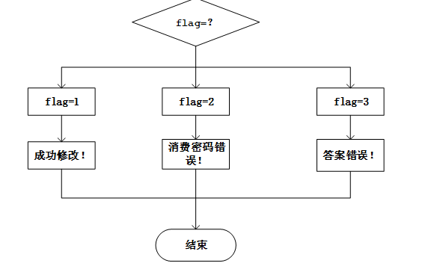
“校卡冻结/解冻”子模块程序流程图

Slide 13
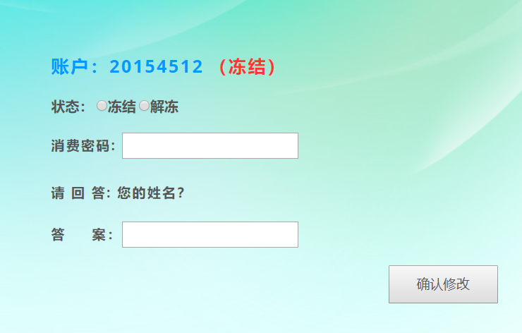
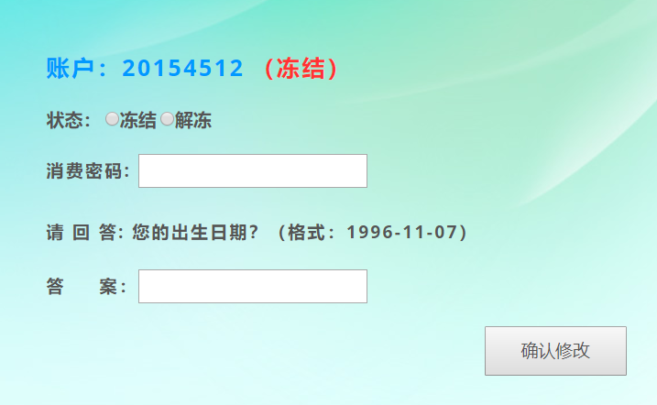
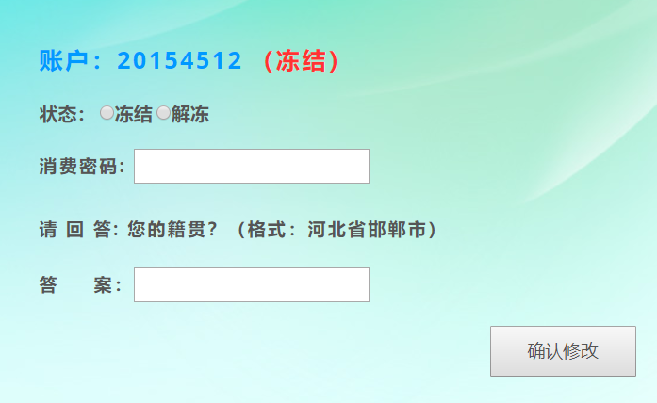
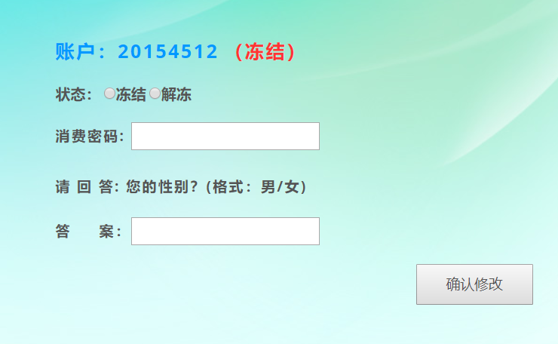

Slide 14
04
黑盒、白盒测试

Slide 15
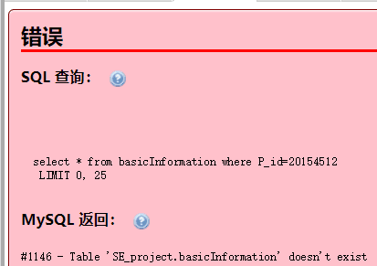
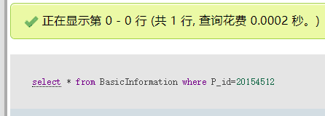
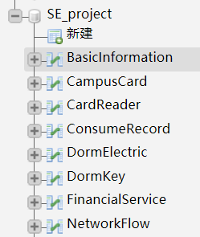
白盒测试

Slide 16
文档演示
此部分使用此时文档展示

Slide 17
谢谢观看

